Slide 1
Detección de Ataques de Denegación de Servicio usando técnicas de clasificación supervisada
REALIZADO POR:
SAÚL MORENO ABRIL
Dirigido por:
Francisco javier García castellano
Joaquín abellán mulero
Ciencias de la Computación e Inteligencia Artificial – Universidad de Granada
Granada, 23 de Febrero de 2017

Slide 2
Índice
Introducción
Estado del Arte
Metodología
Resultados Experimentales
Conclusiones

Slide 3
Índice
Introducción
Estado del Arte
Metodología
Resultados Experimentales
Conclusiones

Slide 4

1. Introducción
Aunque Internet ha simplificado nuestra vida, el mundo virtual no es tan seguro como creemos que es.
Los ataques a la privacidad, propiedad o datos pueden ocurrir en cualquier momento a cualquier persona.
Los ataques DDoS son un tipo de ataques cuyos principales objetivos son aquellas empresas o instituciones que ofrecen servicios en línea a su clientes.

Slide 5

1. Introducción
Encuentas de Karpersky Lab y B2B Internacional a finales de 2015:
1 de cada 5 compañías ha sufrido algún tipo de ataque DDoS.
En el 13% el ataque provocó la caída total del recurso. En el 52% se reportó retrasos significativos en el tipo de carga. Para el 33% hubo ligeras demoras en la carga de páginas. Y para el 29% provocó el error de algunas transacciones a través del servicio.
Pérdidas desde $52,000 a $400,000.
Ataques del 21 de Octubre de 2016 sobre la empresa Dyn
Proveedora de servicios DNS.
Plataformas afectadas: Twitter, Netflix, Reddit, Spotify, PayPal, CNN, The Guardian, New York Times y Wall Street Journal.

Slide 6
1. Introducción
Objetivo
Predecir y detectar ataques DDoS haciendo uso de técnicas de aprendizaje automático, algunas de ellas muy novedosas.

Slide 7
Índice
Introducción
Estado del Arte
Metodología
Resultados Experimentales
Conclusiones

Slide 8
2.1. Ataques DDoS
Los ataques DDoS tienen como objetivo impedir que los usuarios legítimos tengan acceso a un recurso específico.
Son frecuentemente lanzados por una red de ordenadores zombies o Botnet.
Una Botnet es un conjunto de dispositivos controlados remotamente, bien organizados y ampliamente dispersos que están continuamente enviando una gran cantidad de tráfico.
Debido al gran tráfico la víctima responde tan lento que el servicio es inutilizable o directamente colapsa.
¿Cuál es la motivación de los atacantes?.

Slide 9

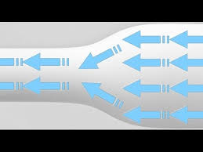
2.2. Taxonomía de los ataques DDoS
Capa de red/transporte
Capa de aplicación
Interrumpir la conectividad del usuario al servicio (sobrecargar los recursos de la red).
Por inundación, explotando un protocolo, basados en reflexión/ amplificación.
Inhabilitar al servidor (sobrecargar los recursos del servidor).
Basados en reflexión/amplificación o HTTP (sesión, asimétricos o solicitud/respuesta lenta).

Slide 10

2.3. Mecanismos de Defensa
Según ubicación
Según el tiempo de actuación
Capa de Red/Transporte: basados en fuente, destino, red o híbridos.
Capa de aplicación: basados en destino (servidor) o híbridos.
Antes del ataque o prevención.
Durante el ataque o detección.
Después del ataque.

Slide 11

2.5. Aprendizaje automático aplicado a la detección de ataques DDoS
El aprendizaje automático dentro de la IA busca desarrollar técnicas que permitan a las computadores aprender.
Busca aplicar diferentes técnicas con el objetivo de identificar automáticamente patrones o tendencias dentro de los datos.
Esta capacidad para detectar patrones es lo que permite la detección de los ataques DDoS.
El objetivo es minimizar el tiempo de infección que el ataque deja sin servicio a los usuarios. Por lo tanto, una rápida detección permite aplicar las medidas considerables para que el servicio siga ofreciéndose y así se minimicen las pérdidas.

Slide 12

2.6. Aprendizaje Automático
Formado por múltiples técnicas que permiten agrupar o clasificar muestras, estás son el aprendizaje supervisado y el no supervisado.
Aprendizaje supervisado:
También denominado clasificación.
Se tiene un conjunto de variables (atributos) que están etiquetados según una variable denominada clase.
Se busca un modelo que a una instancia (un conjunto de valores de los atributos) le asigne su clase. Esto es lo que se denomina clasificador.
Si la variable clase es un atributo discreto, la tarea se denomina clasificar. En cambio si es continuo se tiene que emplear regresión.

Slide 13

2.7. Clasificadores más conocidos
Redes neuronales artificiales: consiste de una serie de unidades de proceso o neuronas artificiales, relacionadas mediante conexiones ponderadas. Cada una recibe señales a través de una serie de vías de entrada y responde a ese estímulo enviando una señal.
Árboles de decisión: constan de la creación de un modelo cuya representación gráfica es una estructura con nodos y aristas que permiten clasificar a partir de decisiones tomadas en base a los atributos de un conjunto de datos de entrenamiento
Redes bayesianas: representan relaciones de dependencia/independencia estadística.
Máquinas de vectores de soporte: construye un modelo capaz de predecir si una muestra nueva pertenece a una categoría u otra basándose en hiperplanos que dividen el espacio.
Regresión logística: la regresión logística es un tipo de análisis de regresión utilizado para predecir el resultado de una variable categórica. Se trata de una técnica estadística, y por lo tanto no proviene de la IA.
Notes:
Redes neuronales: reproducen la forma en que el cerebro biologíco resuelve problemas
Arboles de decisión: su modelo tiene una representación en árbol que permite extraer patrones y reglas facilmente
Redes bayesianas: representan relaciones de dependencia e independencia probabilistica.
Máquina de vectores de soporte: tienen una gran fundamento matemático y geometrico
Regresión logística: tiene su fudamente en las estadística y por tanto no proviene de la IA

Slide 14

2.8. Evaluación de los Clasificadores
PRECISIÓN
Métodos para calcular la precisión
Estimación por restitución
Holdout
Remuestreo
Validación cruzada
Bootstrapping
Sensibilidad
Especificidad
ÁREA BAJO LA CURVA ROC (Auc)
Notes:
Validación cruzada: técnica utilizada para evaluar los resutlado sde un analisis estadístico y garantizar que son independientes de la partición entre los datos de entrenamiento y prueba.
AUC: el AUC que mide el area bajo la curva ROC y es una evaluación mas realista cuando la variable solamente tiene 2 estados.

Slide 15
Índice
Introducción
Estado del Arte
Metodología
Resultados Experimentales
Conclusiones

Slide 16
3. Metodología
Se van a utilizar una serie de clasificadores estándares muy conocidos y usados en el área de la IA.
Clasificadores:
J48: se trata de una implementación del algoritmo C4.5, usado para generar un árbol de decisión. Se trata de una extensión del ID3.
Naive Bayes: simple clasificador probabilístico basado en la aplicación del teorema de Bayes con suposiciones de independencia fuertes entre las características.
LogR (Logistic Regression): tipo de análisis de regresión utilizado para predecir el resultado de una variable que se puede categorizar.
Maquinas de vectores de soporte (SVM): construye un modelo capaz de predecir si una muestra nueva pertenece a una categoría u otra basándose en hiperplanos que dividen el espacio.
Perceptrón multicapa: modelo de red neuronal artificial de retro-propagación (control o modificación usando resultados anticipados) que asigna conjuntos de datos de entrada a un conjunto de salidas apropiadas.
Credal Decision Tree (CDT): modelo más novedoso basado en probabilidades imprecisas

Slide 17
3.1 Credal Decision Tree (CDT)
Es un árbol de decisión desarrollado por Abellán y Moral usando la teoría de probabilidades imprecisas.
El proceso de selección de variables se basa en probabilidades imprecisas y medidas de incertidumbre en conjuntos credales, es decir conjuntos cerrados y convexos de distribuciones de probabilidad.
Este algoritmo obtiene buenos resultados, especialmente cuando se clasifican datos con ruido.
Probabilidad precisa
Intervalo de probabilidad
Entropía
Máximo de la entropía

Slide 18
Índice
Introducción
Estado del Arte
Metodología
Resultados Experimentales
Conclusiones

Slide 19

4.1 Conjunto de Datos
KDD CUP 1999
Tipos DE ATAQUES DDOs
Se trata de una base de datos de una amplia variedad de intrusiones simuladas en un entorno de red.
Tiene un tamaño de 736MBytes.
Recoge información sobre las sesiones TCP.
Los ataques incluidos se dividen en 4 categorías: DDoS, R2L, U2R y sondeo.
BACK: contra el servidor Apache cuando una URL contiene muchas barras
LAND: paquete TCP/SYN falsificado con misma dirección de origen que de destino. Esto causa que el servidor se responda a sí mismo continuamente.
NEPTUNE: se inician flujos de paquetes TCP/SYN, el servidor responde pero nunca obtiene una respuesta, luego se limita el número de conexiones y recursos.
POP o ping de la muerte: consiste en mandar paquetes ICPM muy grandes.
SMURF: utiliza mensajes ping a broadcast falsificando la identidad con la del objetivo.
TEARDROP: modificar la información de compensación en la que se basa la fragmentación de paquetes IP. Como resultado quedan fragmentos vacíos o superpuestos.

Slide 20

4.2 WEKA
Denominado Waikato Enviroment for Knowledge Analysis (WEKA)
Se trata de un entorno para trabajar con aprendizaje automático
Contiene una colección de herramientas de visualización y algoritmos para el análisis de datos y el modelo predictivo.
Soporta tareas estándar de minería de datos: pre procesamiento de datos, clustering, clasificación, regresión, visualización y selección de características
Es software libre
Tiene una gran portabilidad ya que está implementada completamente en JAVA.
Es fácil de usar gracias a su interfaz de usuario

Slide 21
4.3 Experimentos
Estudio | Número de clases | Clases | Abreviatura
Conjunto dicotómico | 2 | Ataques DDoS y “otros” | DDoS 2C
Conjunto multiclase | 7 | Tipos de ataque DDoS y “otros” | DDoS mc
Conjunto dicotómico con FSS | 2 | Ataques DDoS y “otros” | DDoS 2C FSS
Conjunto multiclase con FSS | 7 | Tipos de ataque DDoS y “otros” | DDoS mc FSS
La selección de atributos o FSS, se ha realizado para reducir la dimensionalidad de los datos.

Slide 22
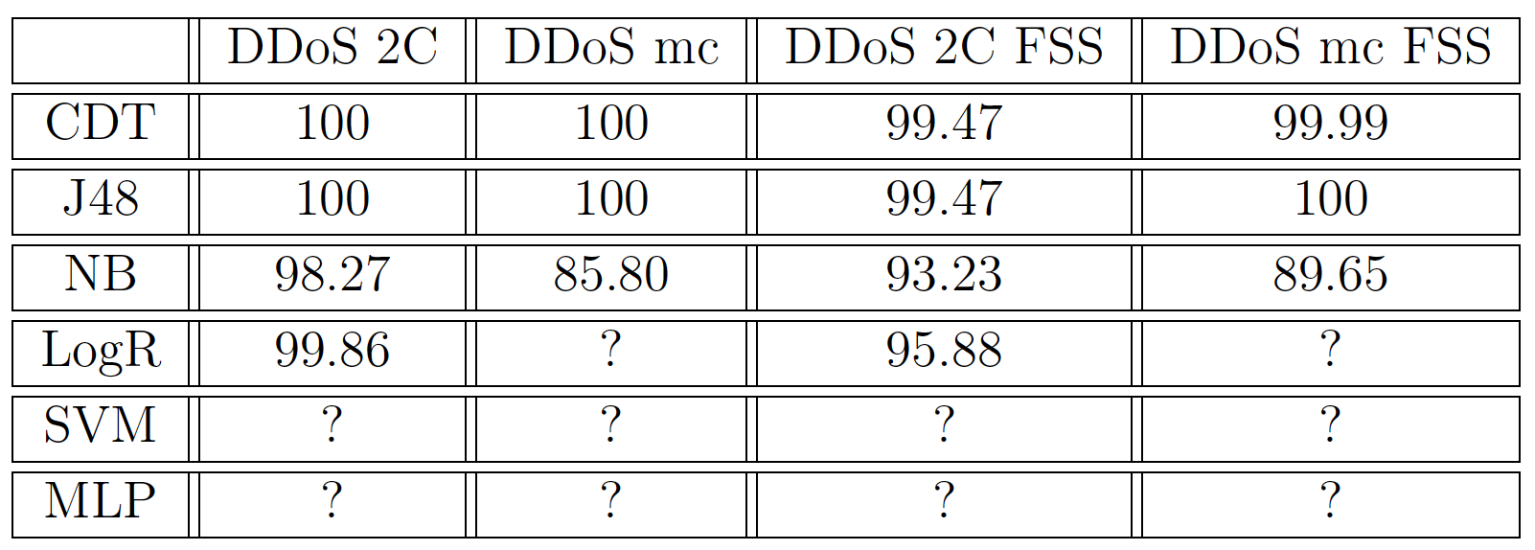
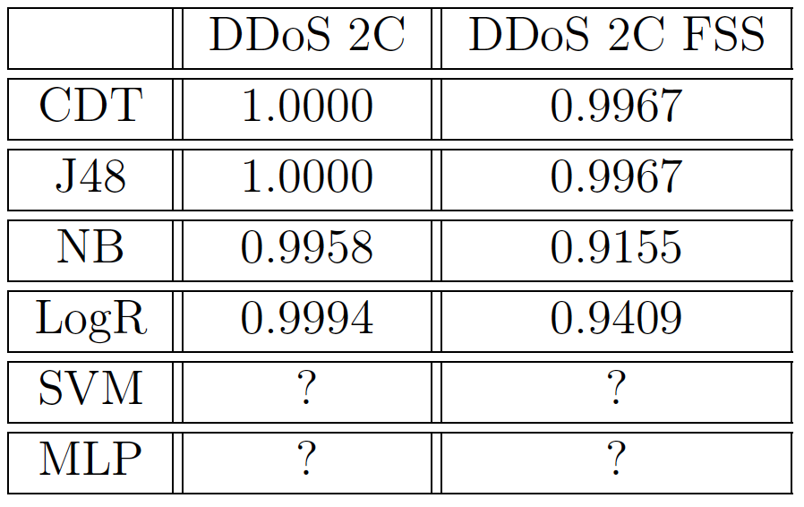
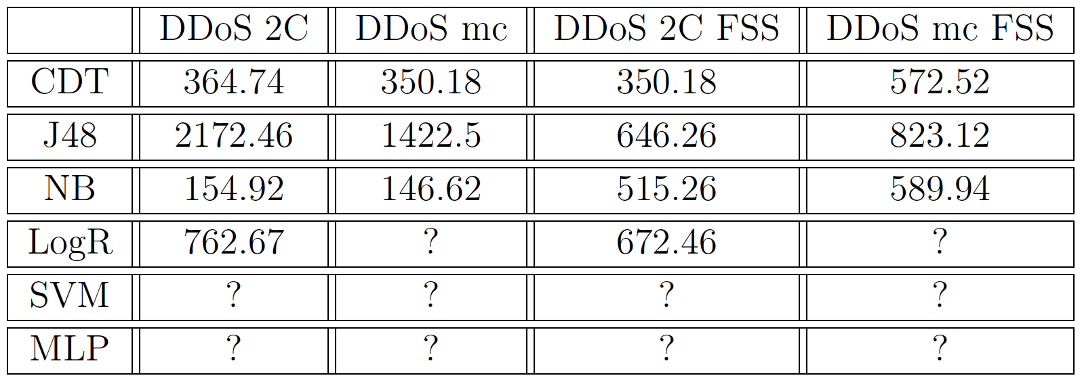
4.4 Resultados
Tabla 1. Precisión en tanto por cierto para cada clasificador en cada uno de los 4 casos de estudio.
Tabla 3. Área bajo la curva (AUC) para cada clasificador en cada uno de los 4 casos de estudio.
Tabla 2. Tiempo medio de entrenamiento para cada clasificador en cada uno de los 4 casos de estudio.
Notes:
Remarcar validación cruzada

Slide 23

4.5 Evaluación
Para realizar una evaluación, comparación y reforzar los resultados se han usado 2 test estadísticos :
La prueba de Friedman: una prueba no paramétrica que ordena los algoritmos de forma separada por cada conjunto de datos, al mejor resultado le asigna el orden 1, al segundo mejor el orden 2, etc. La hipótesis nula es que todos los clasificadores son equivalentes. Si se rechaza la hipótesis nula podemos comparar los resultados con el test de Nememyi.
La prueba de Nemenyi: prueba posterior a la de Friedman, una vez este ha rechazado la hipótesis nula. Se trata de una prueba dos a dos y permite ver si tiene diferencias estadísticas significativas o por el contrario no significativo.

Slide 24
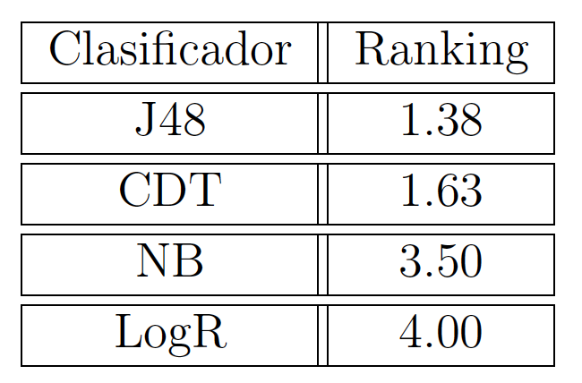
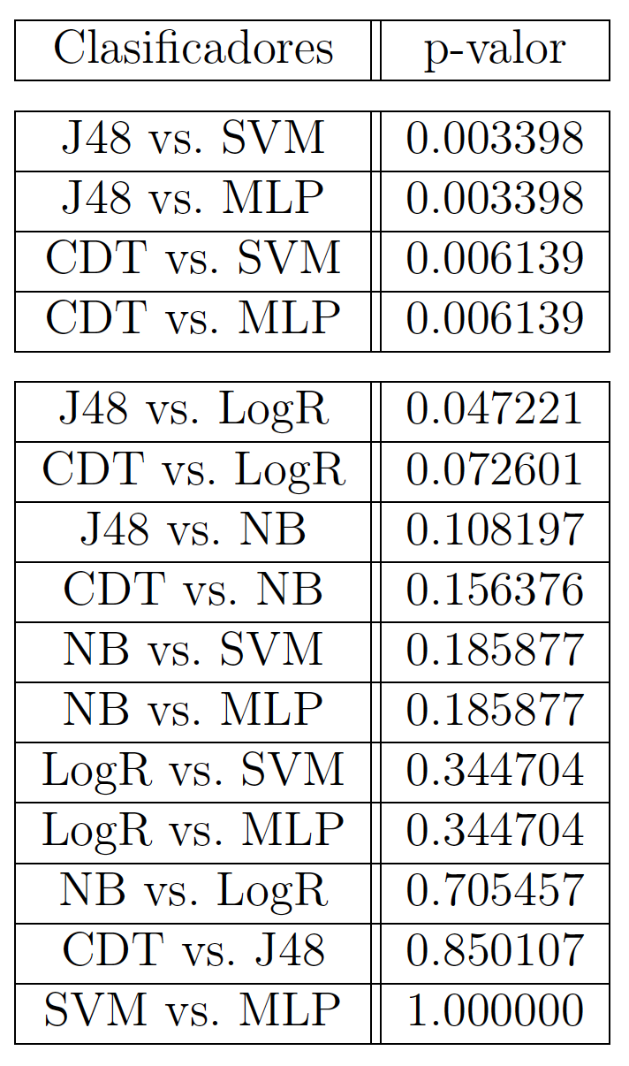
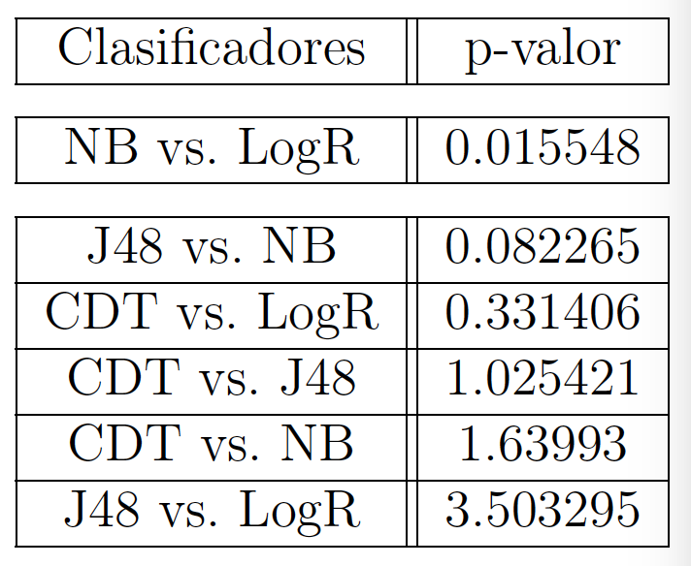
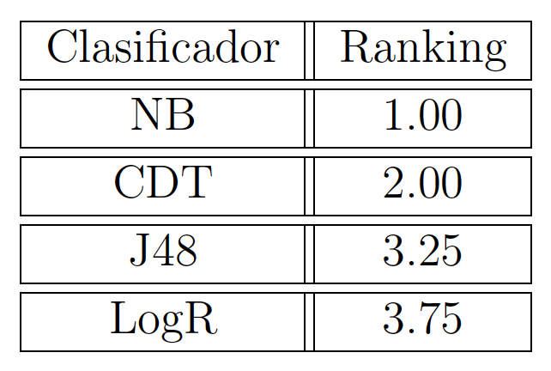
4.5 Evaluación
Nivel de significación α = 0.1
Nota: la prueba de Nemenyi rechaza la hipótesis de que los algoritmos son equivalentes si el correspondiente pvalor es menor o igual que 0.006667 para la precisión y si el correspondiente p-valor es menor o igual que 0.016667 para el tiempo.
Tabla 1. Ranking medio de la prueba de Friedman para la precisión
Tabla 2. Ranking medio de la prueba de Friedman para el tiempo
Tabla 3. P-valores del test de Nemenyi para la precisión.
Tabla 4. P-valores del test de Nemenyi para el tiempo.

Slide 25
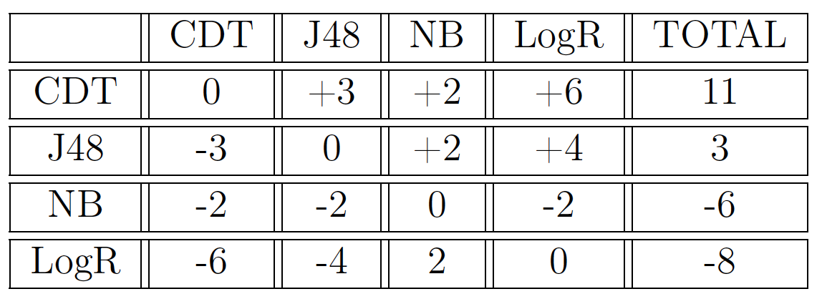
4.6 Evaluación
Para acabar se va a comparar los resultados de cada clasificador en duelos por parejas con un sencillo método basado en puntos en cada estudio para la precisión, el tiempo y la curva AUC. Por cada caso:
Al vencedor se le sumará un punto
Al perdedor se le restará un punto
En caso de empate ni se suma ni se resta
Tabla 1. Ranking de clasificadores basado en comparación por pares

Slide 26
Índice
Introducción
Estado del Arte
Metodología
Resultados Experimentales
Conclusiones

Slide 27
5. Conclusiones
En este trabajo se han detectado ataques DDoS haciendo uso de técnicas de aprendizaje automático.
Se ha comprobado el comportamiento de los clasificadores más conocidos añadiendo el CDT el cual no había sido probado hasta la fecha con este propósito.
En general, el uso de clasificadores para la detección de ataques DDoS ha obtenido resultados favorables con una gran precisión y una rápida detección.
Los CDT se presentan como una muy buena opción para su implementación real ya que su precisión en relación a su coste computacional sobresale con una baja tasa de falsos positivos.
Ej: para el conjunto dicotómico sin FSS El CDT obtuvo una precisión del 100% con un tiempo de 365s, en torno a 6 veces menos que el J48.

